Slide 1
3.跨学科实践：降落伞
教科版八年级物理上册

Slide 2
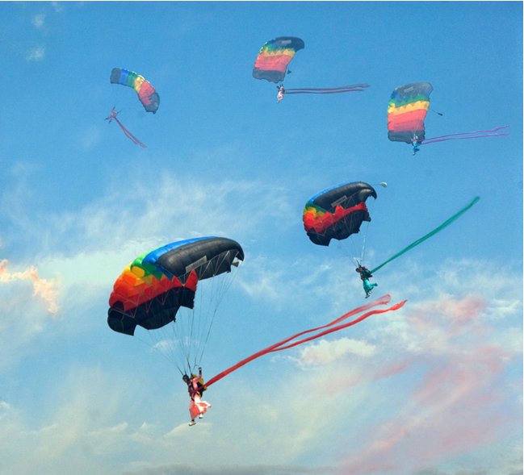
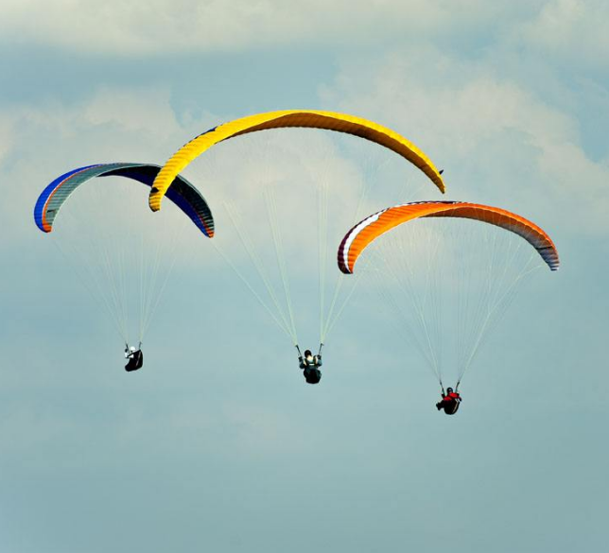
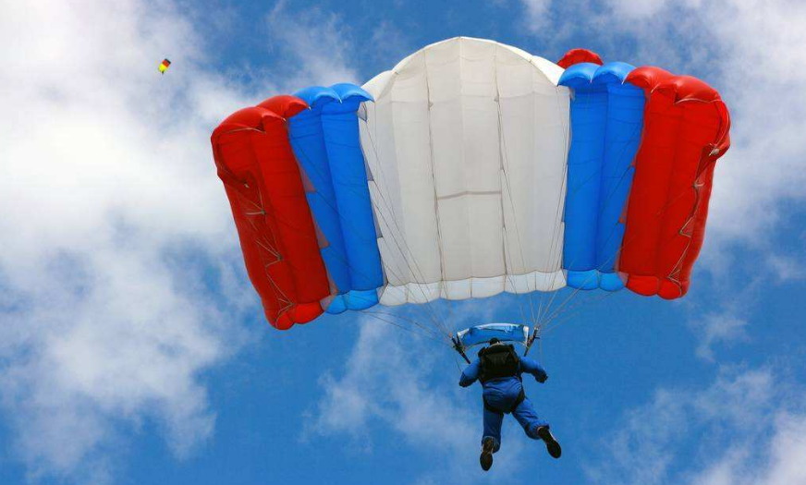
情境导入
我们发现跳伞运动员除了能在空中作出各种动作的同时，他们在空中飞行的时间也有长短的区别。
针对这个现象，让我们像科学家一样去探究！

Slide 3
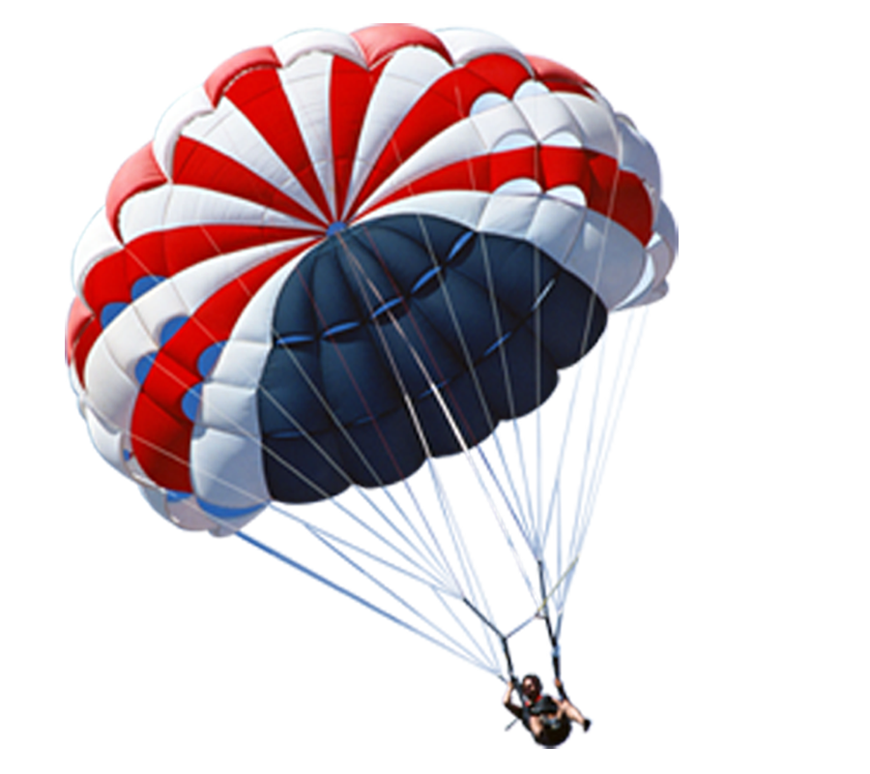
回顾思考：科学探究包含哪些环节？
1.提出问题
2.猜想与假设
3.设计实验、制订方案
科学探究的过程
4.进行实验、收集证据
5.得出结论、做出解释
6.交流、评估和反思

Slide 4
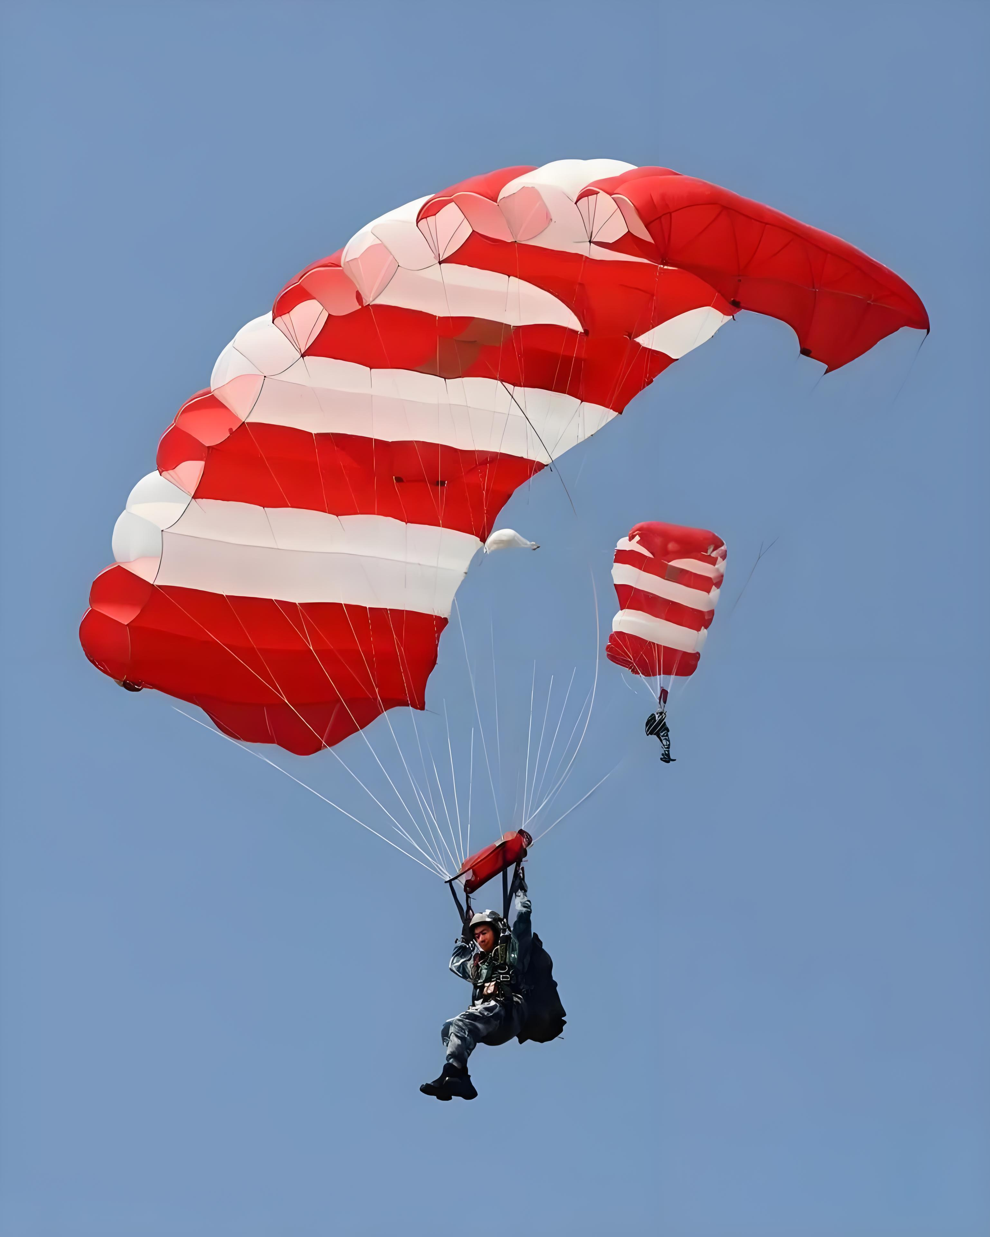
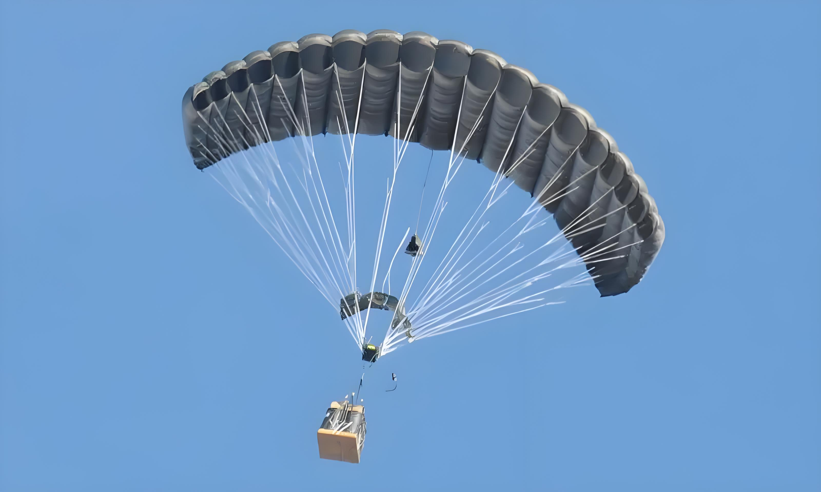
探究新知
知识点1 降落伞
1.降落伞：是一种使人或物从空中安全降落到地面的航空工具， 广泛用于航空航天和救援等领域。

Slide 5
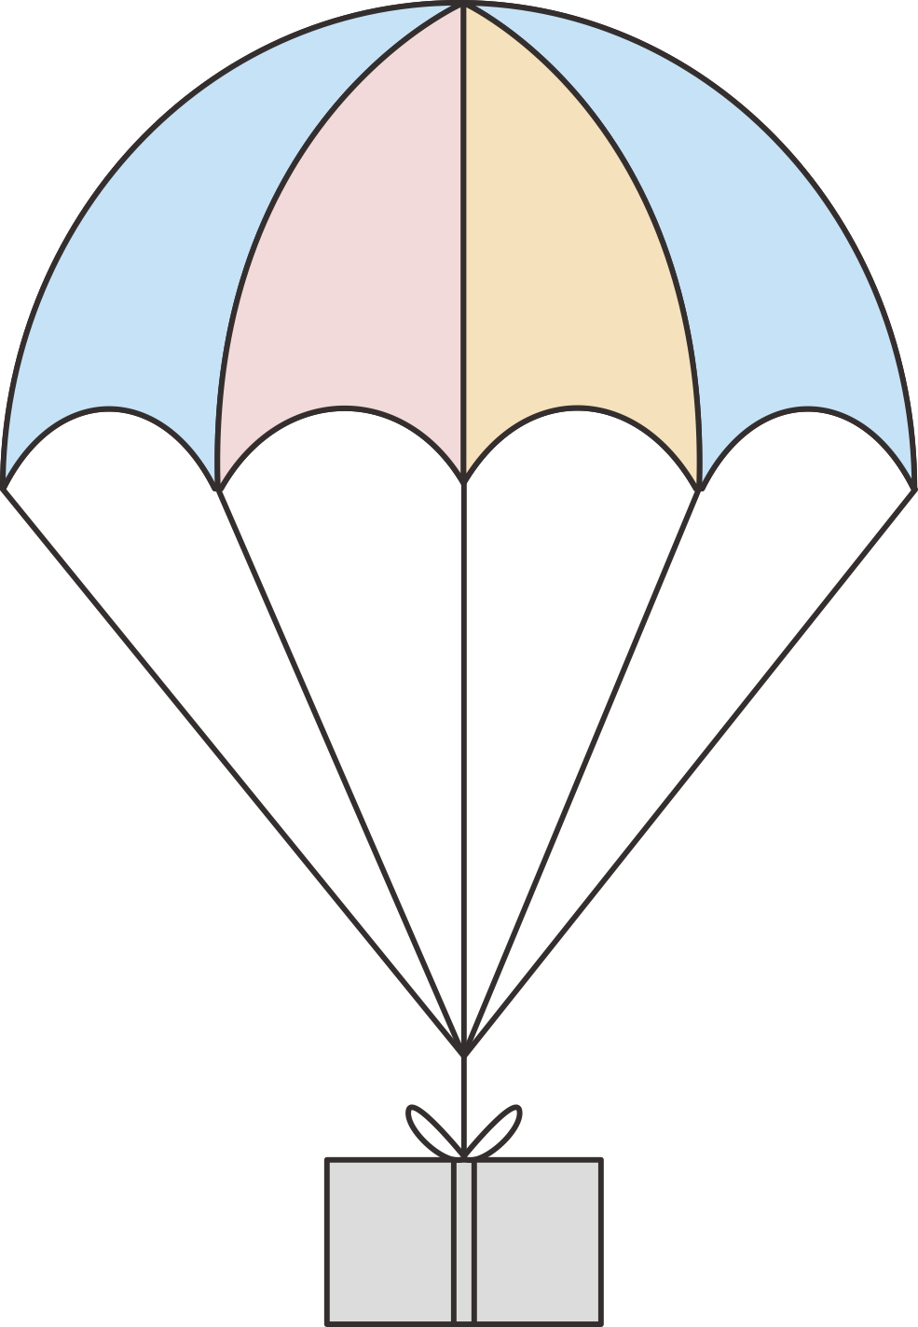
伞衣
常见的降落伞主要由伞衣、伞绳和安全保障装置组成。
伞绳
悬挂物

Slide 6
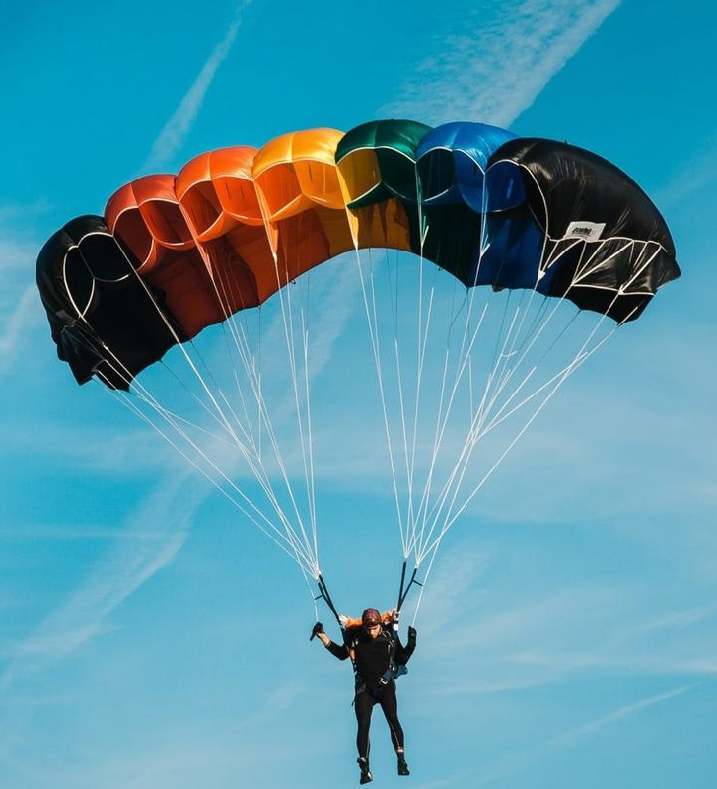
知识点2 探究影响降落伞飞行时间的因素
1.提出问题：
降落伞在空中飞行的时间与什么因素有关？
2.猜想与假设：
①可能与降落伞的形状有关
②可能与降落伞的面积有关
③可能与降落伞的材质有关
④可能与降落伞开始下落高度有关
……

Slide 7
3.设计实验、制订方案：
（1）选择合适的仪器
①不同面积、不同伞绳长度、不同形状、不同总重量的降落伞；
②刻度尺、皮卷尺；
量程太小
不一定能测出要测得量
③秒表或手表；
量程太大
分度值大，测量精度差
④天平或弹簧测力计。
不同的仪器有不同的量程和分度值，这是选择仪器的重要依据。

Slide 8
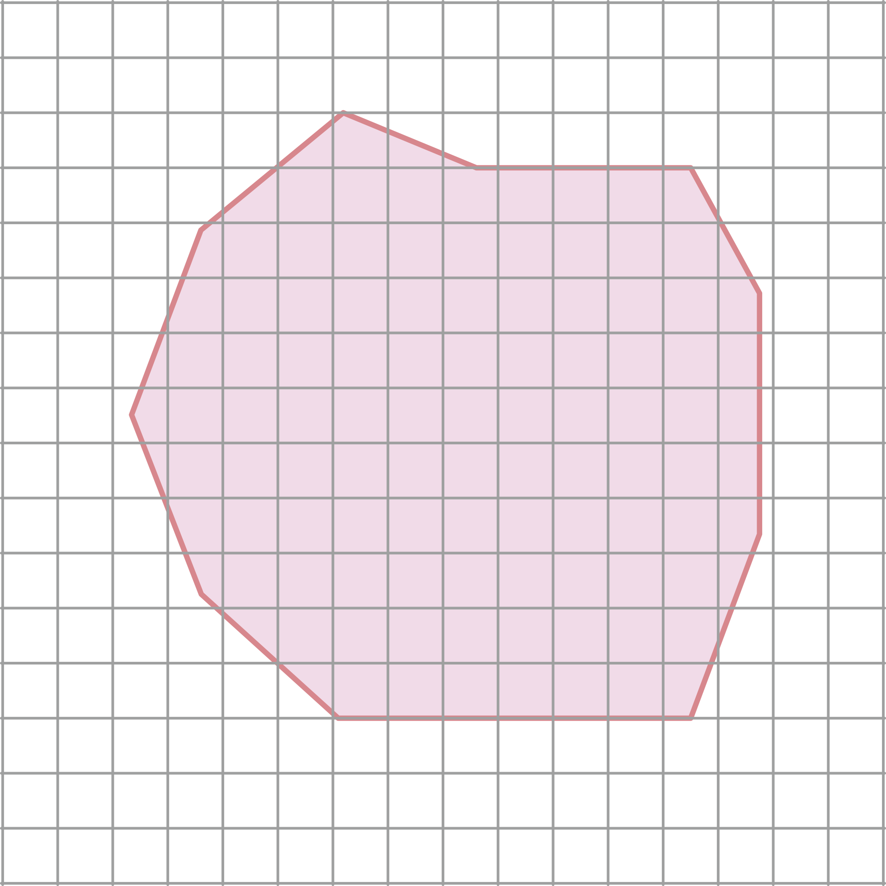
3.设计实验、制订方案：
（2）正确使用仪器
仪器使用前，应先把指针调整到零刻度处，这个过程叫作调零。若不能调零，则要记录初始读数，进行修正。
（3）研究测量技巧
对不满一格而大于或等于半格的都算一格，小于半格的都舍去不计。
对不规则的伞衣面积的测量可以采用数格法。
伞衣面积=总的格数×一个格的面积

Slide 9
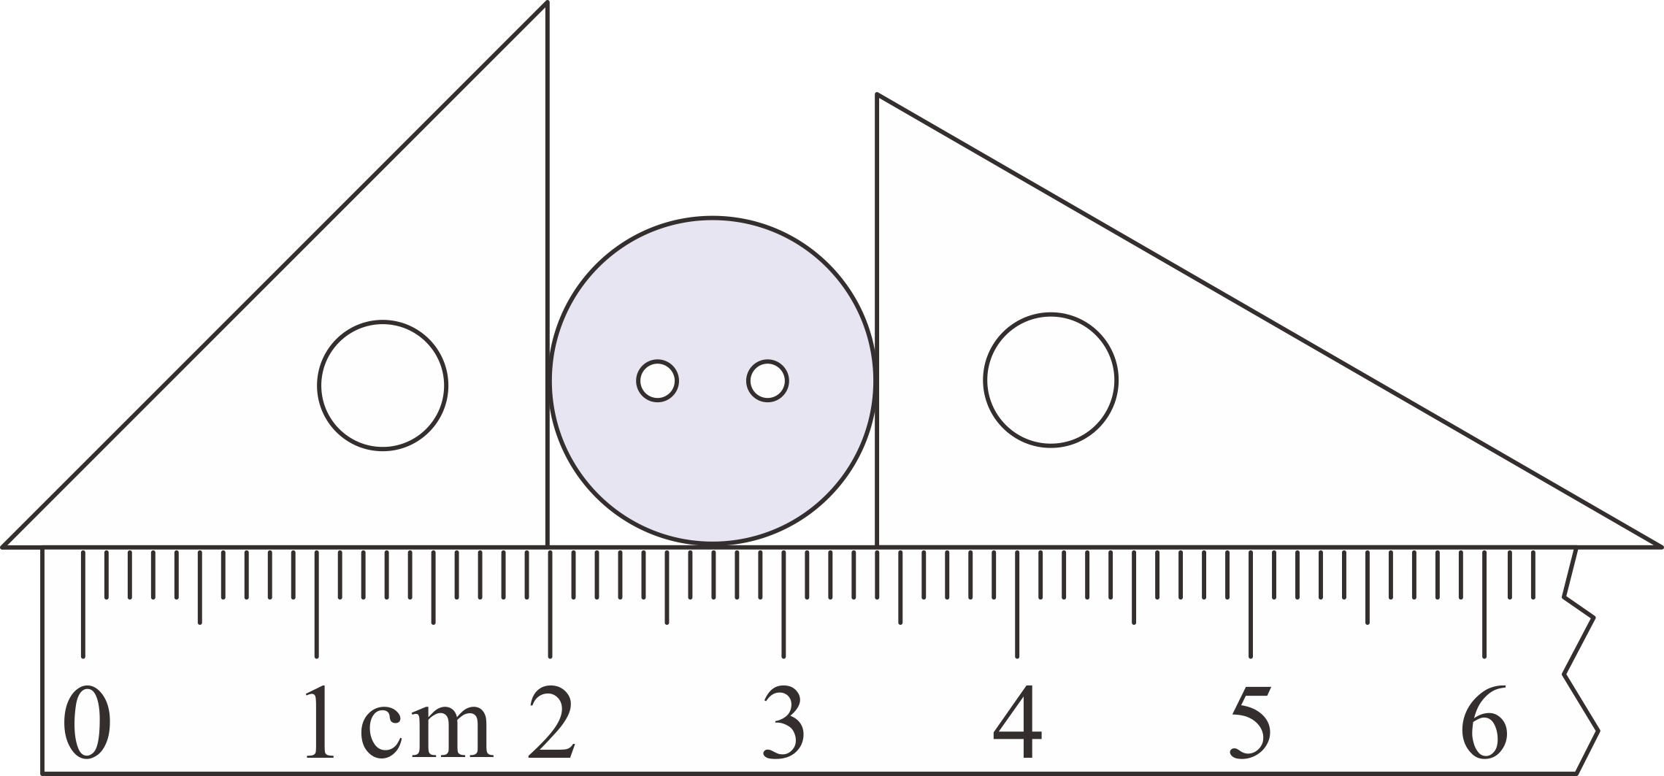
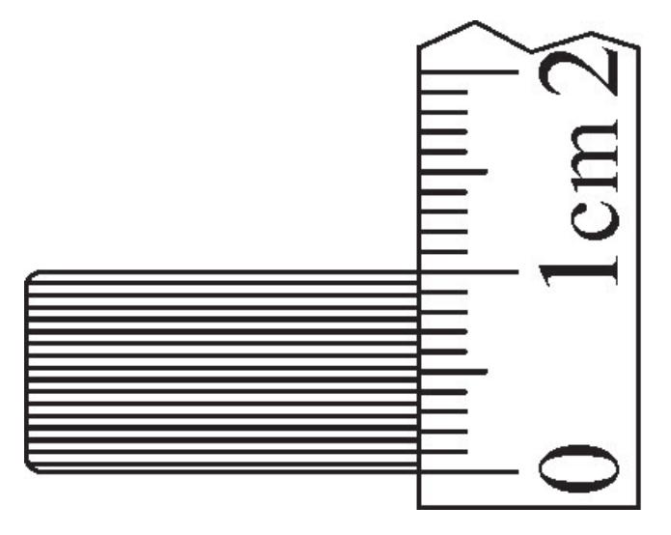
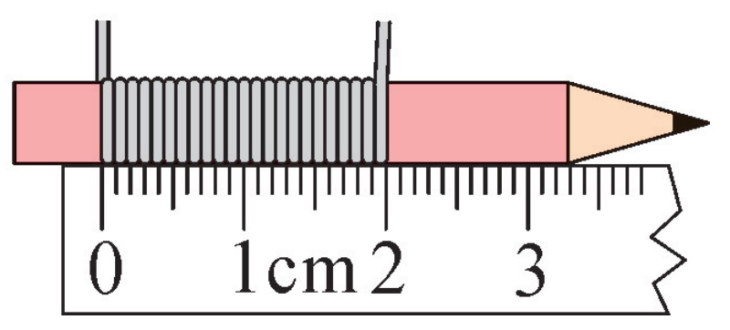
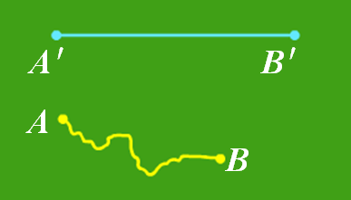
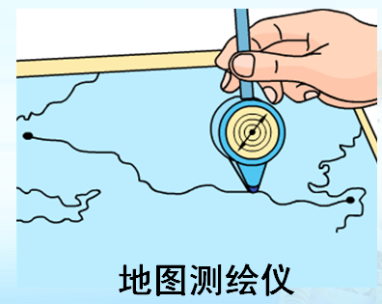
长度的特殊测量方法
2.平移法
1.累积法
夹紧
3.化曲为直法
4.滚轮法

Slide 10
3.设计实验、制订方案：
（4）实验的基本方法：控制变量
猜想中，影响降落伞在空中滞留时间的因素有很多。
为此，在设计实验时，常用的方法是先考察其中一个因素对所研究问题的影响，而保持其他因素不变，这种方法叫控制变量法。
比如：研究降落伞的面积这个因素时，我们只改变降落伞的面积，而保持其他所有因素不变。
根据控制变量法，多次实验。

Slide 11
设计记录数据的表格：
实验次数 | 伞绳长度 | 伞衣的形状 | 伞衣的面积 | 降落的高度 | 降落伞总质量 | 降落伞的飞行时间
1
2
3
4
5
6

Slide 12
4.进行实验、收集证据：
研究伞衣的面积对降落伞飞行时间的影响时，可取两个形状、绳长、伞的总质量相同，面积不同的降落伞，分别从相同的高度处下落。
用秒表记下他们下落的时间 t₁ 和 t₂ 。
比较大小 t₁ 和 t₂ 的大小。

Slide 13
以下是小明探究“影响降落伞飞行时间的因素”的实验数据记录表：
实验次数 | 伞绳长度 | 伞衣的形状 | 伞衣的面积 | 降落的高度 | 降落伞总质量 | 降落伞的飞行时间
1 | 1m | 圆形 | 0.5m² | 3m | 20g | 3.67s
2 | 1m | 圆形 | 1m² | 3m | 20g | 5.82s
3 | 1m | 圆形 | 1m² | 3m | 30g | 4.91s
4 | 1m | 正方形 | 1m² | 3m | 20g | 5.81s
5 | 1.5m | 正方形 | 1m² | 3m | 20g | 5.83s
6 | 1.5m | 正方形 | 1m² | 6m | 20g | 9.24s

Slide 14
5.得出结论、做出解释：
实验次数 | 伞绳长度 | 伞衣的形状 | 伞衣的面积 | 降落的高度 | 降落伞总质量 | 降落伞的飞行时间
1 | 1m | 圆形 | 0.5m² | 3m | 20g | 3.67s
2 | 1m | 圆形 | 1m² | 3m | 20g | 5.82s
3 | 1m | 圆形 | 1m² | 3m | 30g | 4.91s
4 | 1m | 正方形 | 1m² | 3m | 20g | 5.81s
5 | 1.5m | 正方形 | 1m² | 3m | 20g | 5.83s
6 | 1.5m | 正方形 | 1m² | 6m | 20g | 9.24s
伞的面积
结论：在其他条件一定的情况下，降落伞在空中飞行的时间与__________有关。伞的___________，伞在空中飞行的时间越______。
面积越大
长

Slide 15
实验次数 | 伞绳长度 | 伞衣的形状 | 伞衣的面积 | 降落的高度 | 降落伞总质量 | 降落伞的飞行时间
1 | 1m | 圆形 | 0.5m² | 3m | 20g | 3.67s
2 | 1m | 圆形 | 1m² | 3m | 20g | 5.82s
3 | 1m | 圆形 | 1m² | 3m | 30g | 4.91s
4 | 1m | 正方形 | 1m² | 3m | 20g | 5.81s
5 | 1.5m | 正方形 | 1m² | 3m | 20g | 5.83s
6 | 1.5m | 正方形 | 1m² | 6m | 20g | 9.24s
伞的总质量
结论：在其他条件一定的情况下，降落伞在空中飞行的时间与__________有关。伞的___________，伞在空中飞行的时间越______。
总质量越大
短

Slide 16
实验次数 | 伞绳长度 | 伞衣的形状 | 伞衣的面积 | 降落的高度 | 降落伞总质量 | 降落伞的飞行时间
1 | 1m | 圆形 | 0.5m² | 3m | 20g | 3.67s
2 | 1m | 圆形 | 1m² | 3m | 20g | 5.82s
3 | 1m | 圆形 | 1m² | 3m | 30g | 4.91s
4 | 1m | 正方形 | 1m² | 3m | 20g | 5.81s
5 | 1.5m | 正方形 | 1m² | 3m | 20g | 5.83s
6 | 1.5m | 正方形 | 1m² | 6m | 20g | 9.24s
伞的形状
结论：在其他条件一定的情况下，降落伞在空中飞行的时间与__________无关。

Slide 17
实验次数 | 伞绳长度 | 伞衣的形状 | 伞衣的面积 | 降落的高度 | 降落伞总质量 | 降落伞的飞行时间
1 | 1m | 圆形 | 0.5m² | 3m | 20g | 3.67s
2 | 1m | 圆形 | 1m² | 3m | 20g | 5.82s
3 | 1m | 圆形 | 1m² | 3m | 30g | 4.91s
4 | 1m | 正方形 | 1m² | 3m | 20g | 5.81s
5 | 1.5m | 正方形 | 1m² | 3m | 20g | 5.83s
6 | 1.5m | 正方形 | 1m² | 6m | 20g | 9.24s
伞的绳长
结论：在其他条件一定的情况下，降落伞在空中飞行的时间与__________无关。

Slide 18
实验次数 | 伞绳长度 | 伞衣的形状 | 伞衣的面积 | 降落的高度 | 降落伞总质量 | 降落伞的飞行时间
1 | 1m | 圆形 | 0.5m² | 3m | 20g | 3.67s
2 | 1m | 圆形 | 1m² | 3m | 20g | 5.82s
3 | 1m | 圆形 | 1m² | 3m | 30g | 4.91s
4 | 1m | 正方形 | 1m² | 3m | 20g | 5.81s
5 | 1.5m | 正方形 | 1m² | 3m | 20g | 5.83s
6 | 1.5m | 正方形 | 1m² | 6m | 20g | 9.24s
降落的高度
结论：在其他条件一定的情况下，降落伞在空中飞行的时间与__________有关。伞的___________，伞在空中飞行的时间越______。
高度越高
长

Slide 19
实验结论：
降落伞在空中滞留的时间与_________、 ___________ 、 ____________有关，而与_________和_________无关。
伞的面积
伞的总质量
伞的降落高度
伞的形状
伞的绳长

Slide 20
6.交流、评估和反思：
对实验的整个过程进行评价，看看是否存在不合理或者不科学的地方。
同学之间彼此交流，并把自己得出的结论和大家一起共享。

Slide 21
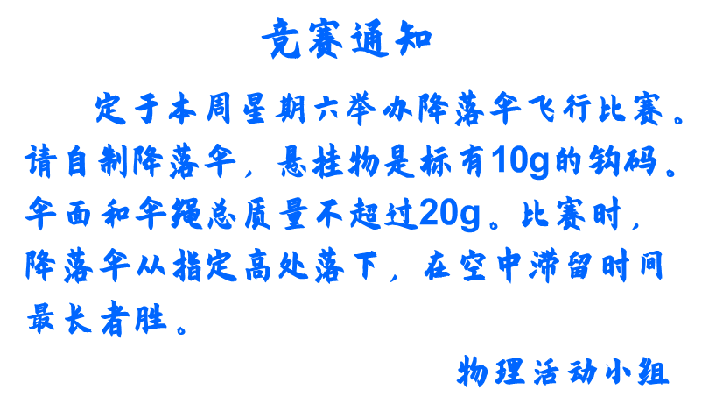
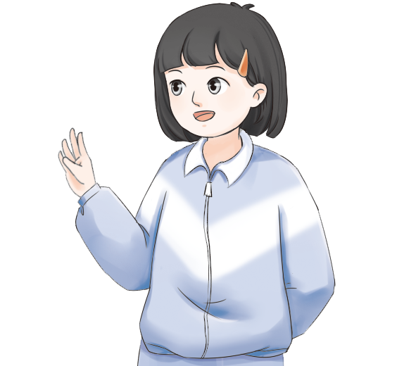
知识点3 降落伞比赛

Slide 22
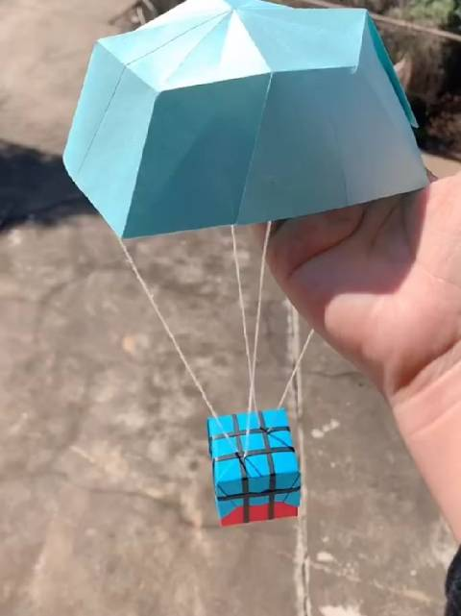
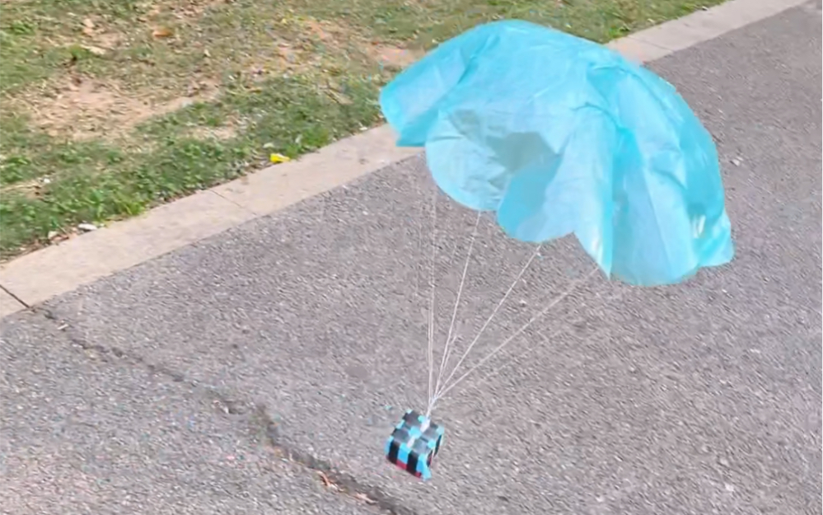
各小组先介绍设计思路，再展示制作的降落伞，并测量降落伞在空中飞行的时间，最后由评委小组对各小组自制的降落伞的科学性、艺术性和空中飞行的时间进行综合评价。

Slide 23
随堂练习
小芳、小红和小丽在公园里玩荡秋千。小丽把小红、小芳分别轻轻推一下，细心的小丽发现，她俩往返摆动一次的时间几乎一样。那么，秋千往返摆动一次所用的时间与哪些因素有关呢？三人对此问题进行了研究，提出如下猜想：
猜想1：秋千往返摆动一次所用的时间可能与人的质量有关。猜想2：秋千往返摆动一次所用的时间可能与秋千的绳长有关。
猜想3：秋千往返摆动一次所用的时间可能与秋千摆动时离开中心线的最大距离有关。

Slide 24
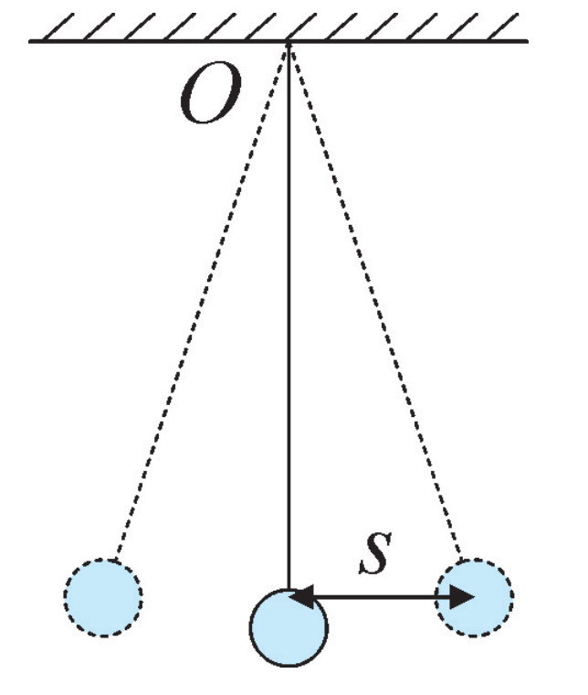
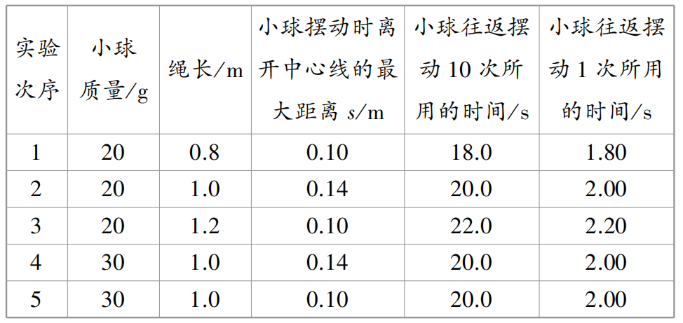
为了验证上述猜想，她们来到实验室，找来刻度尺、细线、秒表、小球，依照物理课中学到的科学方法，按图进行实验，得到表中数据。

Slide 25
（1）由2、4两组实验数据可知，小球往返摆动一次所用的时间与小球质量________。
（2）由________两组实验数据可知，小球往返摆动一次所用的时间与小球摆动时离开中心线的最大距离无关。
无关
4、5

Slide 26
1、3
（3）由________两组实验数据可知，小球往返摆动一次所用的时间与绳长________。由此可得，秋千的绳长越________，秋千往返摆动一次所用的时间越长。
有关
长

Slide 27
课堂小结
正确选择和使用仪器
探究影响飞行时间的因素
控制变量法
科学探究过程
降落伞
降落伞比赛

